Slide 1

KKBOX Web Automation Test
presented by
Mandy Yang
Notes:
自動化測試是針對已經功能在長時間內重複運行的測項去交給電腦幫我們執行測試
產品會不斷的優化與添加新功能，因此程式碼的變動越來越頻繁，當發出一個新版本時，
程式碼異動與上版的頻率相當高，若沒有測試自動化保護程式，會無法於第一時間抓到異常，很有可能上版了才發現問題，導致公司信譽下降。
手動測試滿足項目功能質量
例如在當有新功能添加後，手動去對新功能做測試的同時，利用自動化就可以幫我們驗證之前的舊功能會不會受到新程式碼的加入而出現問題
測試提高項目疊代速度

Slide 2
測試內容
測試對象 :
KKBOX Web Player
搜尋 藝人
搜尋 歌曲
搜尋 歌單

Slide 3

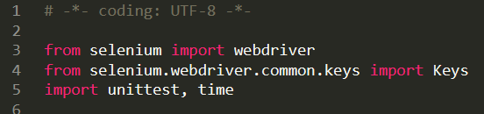
利用 Selenium 做為測試
Selenium with Python
可讓程式直接驅動瀏覽器進行
Notes:
在開始寫測試案例自動化之前，需要先將會用到的工具的模組匯入進來，這次主要用到的兩樣工具分別是 Selenium 和 Unittest
而 Selenium 主要是用在 Web 自動化測試，它可以讓程式直接驅動瀏覽器，進行各種網頁的操作
例如 : 點選網頁上的按鈕或連結、或是取得網頁內容並進行檢驗

Slide 4
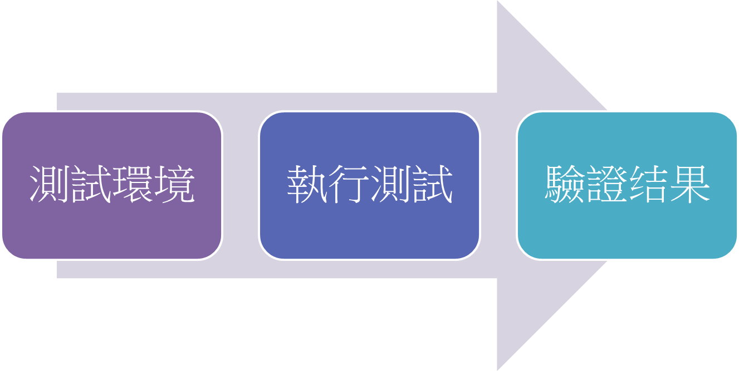
Unittest 框架
Notes:
UnitTest 模組是方便管理測試和啟動整個測試的工具，主要的框架包含上面這三項，我們只要把設定好的測試環境、建立好的測試案例，跟預期結果套用進去這個框架，它就會幫我們依照這三個步驟去執行測試，再根據我們輸入預期結果的值去判斷測試的通過與否。
Unittest 就很像一個模型，你把前置條件、測試步驟、預期行為丟進去，它就會去執行測試並告訴你測試的結果成功還是失敗
因為如果沒有 Unittest 的話，我們需要格式化的管理與測試結果的輸出都會比較麻煩，Unittest就會自動驗證該兩個值是否相等，並且會注意該測試個案成功還是失敗。
Arrange : 準備測試環境，測試數據等
Act : 執行被測試方法
Assert : 驗證執行结果
每個測試的個案成功與失敗，如果要做格式化的管理與測試結果的輸出都會比較麻煩，Unittest就會自動驗證該兩個值是否相等，並且會注意該測試個案成功還是失敗。

Slide 5


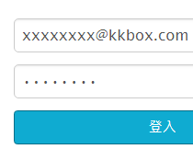
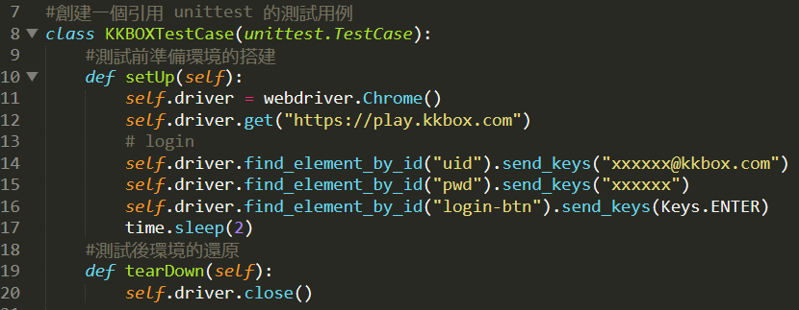
環境的準備
關閉網頁
Notes:
環境的準備包括了前置作業和測試完成後的環境復原，黃色部分框起來的地方，有 Setup 跟 teardown
Setup 函數是指在每條測項開始測試之前會先執行的前置作業，在執行每條測項之前會先開啟 google chrome 進入 kkbox 網頁，做登入的動作，才可以進行後續的搜尋動作
第二部分 Teardown 的函數是指在每條測項測試完畢後環境的清理，這裡是把網頁關閉

Slide 6


進行搜尋
藝人 : 韋禮安
歌名 : 因為愛
歌單 : 韋禮安 (William Wei) 歷年精選
Notes:
要讓電腦能自動操控網頁之前，需要先告知它執行的目標位置
網頁是由許多不同元素所組成的，定位的話就是透過抓取網頁元素的值，來進行定位
當中圖片是搜尋欄位部分的元素
下面灰底的那張圖片是網頁中搜尋欄位的原始碼，現在上面看到等號之後有很多不同的值，而我是用 class = search_hint 這個元素的值來做定位
我假設了了 [韋禮安] / [因為愛] / [韋禮安 (William Wei) 歷年精選] 這三個關鍵字去做搜尋藝人 / 歌名 / 歌單的測試

Slide 7
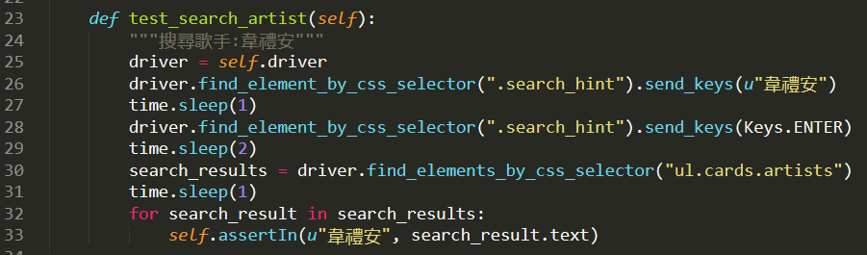
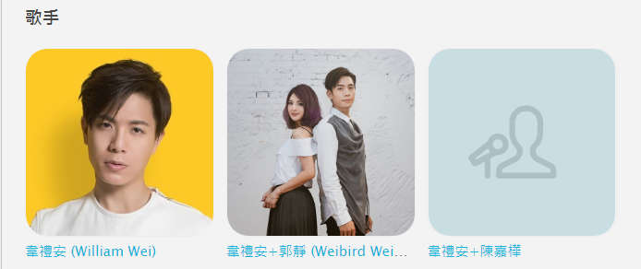
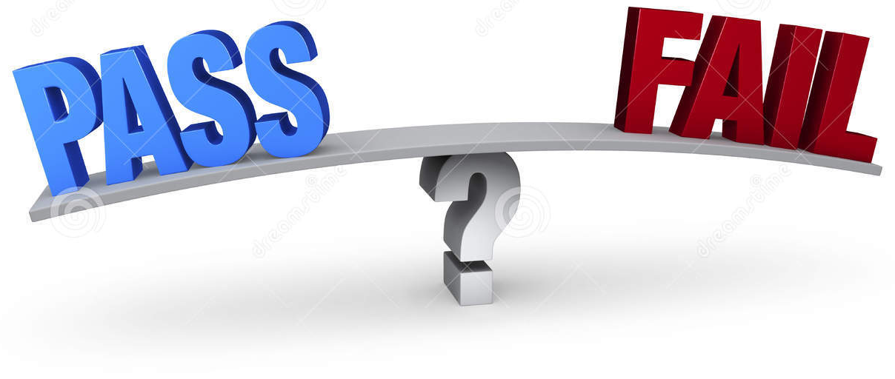
以搜尋藝人來說..
Notes:
接下來是進入測試的主軸，建立測試腳本的部分，因為三種搜尋方式的都是套用一樣的方法
所以這裡我就以搜尋藝人為例子，綠色圈起來的部分是我上一頁說到的搜尋欄位的元素，
將 search_hint 這個元素的值套入程式碼當中，抓到搜尋欄位的位置後，叫它輸入 ”韋禮安”關鍵字進行搜尋，
實際搜尋結果出來後，也是用元素的定位方法，抓到歌手的 section 跟預期結果做比對，看是否相同
右邊橘色框框就是在定位到搜尋結果當中的歌手卡片
assert in 這行是條件判斷式，用來驗證韋禮安這三個關鍵字有沒有出現在當中
另外搜尋 歌曲 / 歌單 也是依照相同的邏輯方法去運行

Slide 8
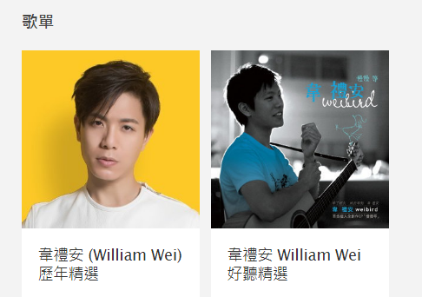
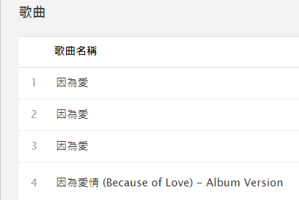
預期結果
『韋禮安』



『韋禮安 (William Wei) 歷年精選』
『因為愛』


Notes:
每次搜尋結果的畫面上，會同時會包含了歌手、歌單、專輯等不同類別的搜尋結果

Slide 9
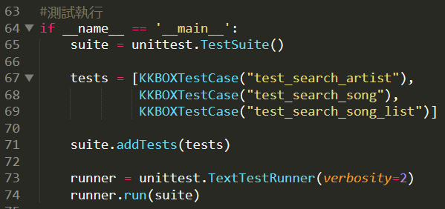
使用 Unittest 啟動測試
Notes:
使用 unittest 來 run 整個測試

Slide 10
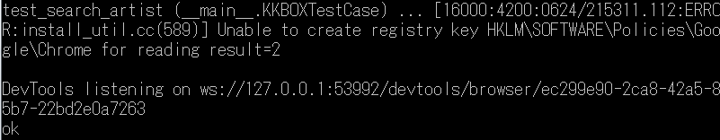
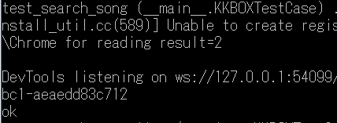
測試結果
搜尋藝人
搜尋歌曲
Notes:
這是 unittest 再執行完測試後回傳的每條測試案例的驗證結果，如果測試當中發生錯誤或測試失敗，也會將錯誤的點或測試失敗的因素分析後詳細的列出來

Slide 11
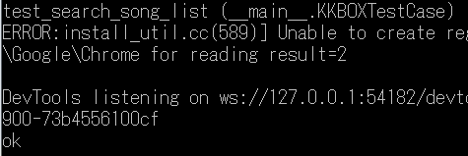
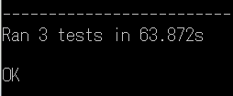
測試結果
搜尋歌單
Total
Github Repository 連結
Notes:
https://github.com/mandy723/kkbox-search-automation-test.git

Slide 12
Q&A

Slide 13
THANK YOU

